Slide 1

De kracht van Rotary
Notes:
De bedoeling is dat de aanwezigen (PELS – inkomend voorzitters) zelf ervaren dat het combineren van alle talenten/netwerken een enorme kracht geven om projecten te realiseren. Vertel nog niet over Vocational Service e.d. maar ga direct over tot de opdracht.

Slide 2
Vraag B&W: kan rotary helpen ?
De zorgverlening in het dorp is weggevallen, de inwoners maken zich ongerust
de huisarts heeft onlangs de praktijk gesloten en er is geen opvolger
voor alle andere zorg moet men (te) ver reizen
actiegroepen en politiek willen graag een zorgcentrum in het dorp
Gemeentebestuur
heeft een oude school beschikbaar
wil een eenmalige subsidie geven van € 100.000 voor de verbouwing
heeft niet de capaciteit om een plan te ontwikkelen en realiseren
heeft onvoldoende middelen om daarvoor specialisten in te huren
De omvang biedt voldoende economische basis aan zorgverleners, maar….
het (best aantrekkelijke) dorp is niet zo bekend buiten de regio
het ontbreekt inwoners zelf aan organisatie en daadkracht
Notes:
Het is een reële maatschappelijke behoefte, maar de daadkracht en kunde om van start te gaan ontbreekt. Kan Rotary dit wel invullen? Maar als project om boerderij + organisatie tot stand te brengen, en zelfstandig verder te laten gaan.

Slide 3
Vorm 4 groepjes
( circa 6-8 personen)
  Wat is er voor nodig?
  Hebben we dat beschikbaar?
  Kan dat ook worden ingezet?
  Wat antwoordt Rotary aan B&W?
  Werk dit in 12 minuten per groep uit
Kan de Rotaryclub de realisatie aan ?
Notes:
Hou het kort en bondig. Laat de deelnemers met elkaar overleggen, met elkaar nagaan wat nodig is en tot een antwoord komen. Nog niets over het WAT NODIG vertellen, dat moet men zelf uitvinden. Ga nog NIET door naar de volgende slide.

Slide 4
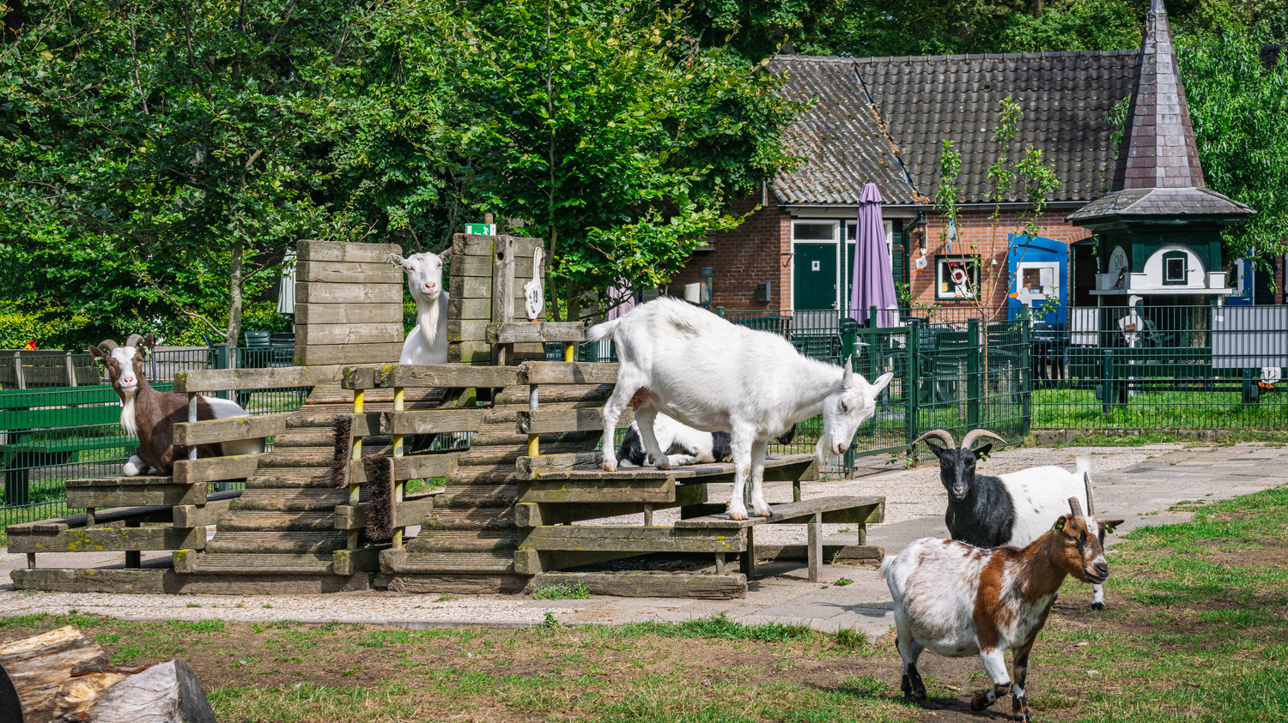
Wat is nodig?
Kennis en ervaring
Speciale kwaliteiten
Relevante netwerken
Leiderschap / daadkracht
Notes:
Het Antwoord: Hier komen we bij de KERN van Rotary, de combinatie van vele beroepen met alle kennis, ervaring, talenten, netwerken, etc. Dit bijeen brengen in een maatschappelijk project, is Vocational Service.

Slide 5
Kennis talent netwerk
Huisarts
(Ouderen)zorg
Projectleider
Aannemer
Jurist
Notaris
Financieel
Communicatie
Organiseren
Plannen
Vergunningen aanvragen
Verbouwen
Verhuren
Besturen
PR verzorgen
Sponsoring werven
Politiek
Zorg
Bouw
Bedrijfsleven
Onderwijs
Kerken
Sociale instanties
Media
Notes:
Zomaar een opsomming van benodigde kwaliteiten van de betrokken leden: vele beroepen, kwaliteiten en netwerken. Hoeveel procent hiervan zit niet in één club??

Slide 6
Daadkracht en leiderschap ?
Leden moeten:
Meerderjarig zijn
Van onbesproken gedrag zijn
Integriteit en leiderschap tonen
Goede reputatie hebben
in bedrijf of beroep
Bereid zijn de maatschappij
te dienen
Zie de clubstatuten artikel 8.1
met de vereisten voor het lidmaatschap van Rotary
Notes:
Maar kunnen we dat ook aan, willen we dat wel ?? Indien nee, hebben we dan wel de juiste leden aangetrokken, zijn we dan wel de naam Rotaryclub waardig. Mag iedereen lid worden? Nee, daar stellen we eisen aan, zie onze eigen clubstatuten (Rotary regels).

Slide 7
De kracht van Rotary is
SAMEN
Notes:
Juist door alle talenten SAMEN te brengen en daadwerkelijk in te zetten voor de maatschappij, kunnen we heel veel aan.

